Slide 1
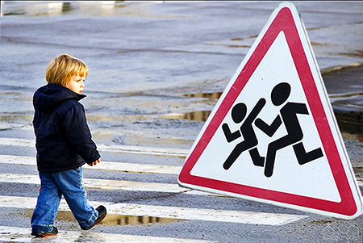
Обучение детей наблюдательности на улице.

Slide 2
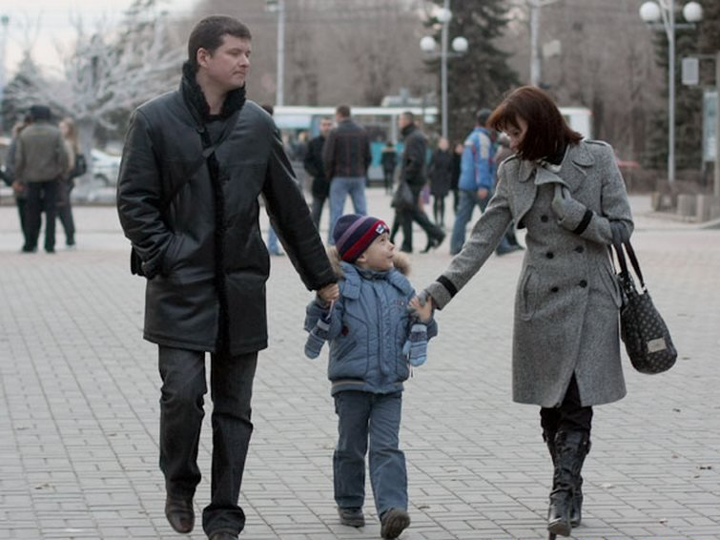
Находясь на улице с ребенком, крепко держите его за руку.

Slide 3
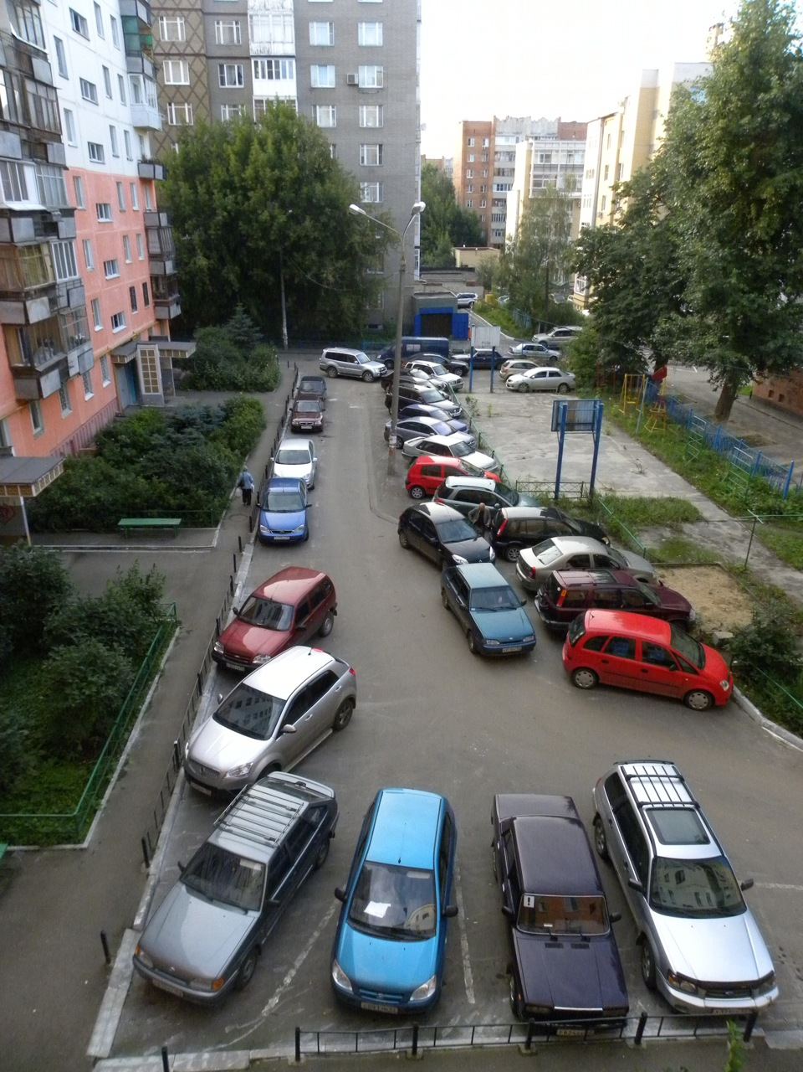
Учите ребенка наблюдательности. Если у подъезда стоят транспортные средства или растут деревья, кусты, остановитесь, научите ребенка осматриваться по сторонам и определять нет ли опасности приближающегося транспорта. Если у подъезда дома есть движение транспорта, обратите на это его внимание. Вместе с ним посмотрите не приближается ли транспорт.

Slide 4
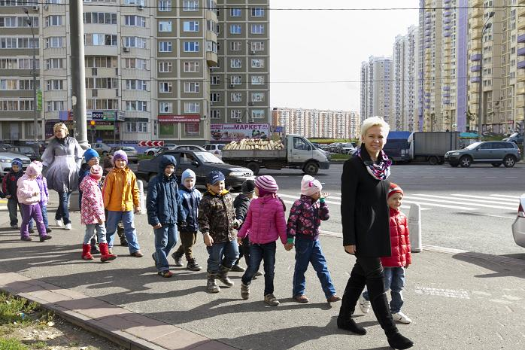
При движении по тротуару придерживайтесь стороны подальше от проезжей части. Взрослый должен находиться со стороны проезжей части.

Slide 5
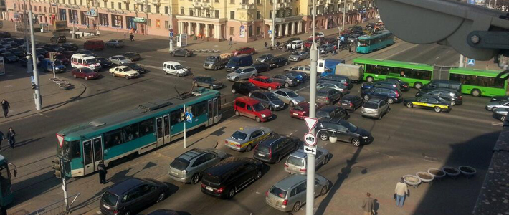
Приучайте ребенка , идя по тротуару, внимательно наблюдать за выездом автомобилей из арок дворов и поворотами транспорта на перекрестках.

Slide 6
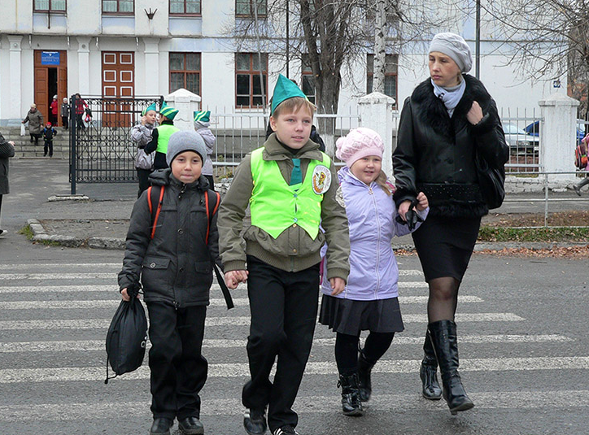
При переходе проезжей части дороги остановитесь и осмотритесь по сторонам. Показывайте ребенку следующие действия по осмотру дороги: поворот головы налево, направо, еще раз налево. Дойдя до разделительной линии, делайте вместе с ним поворот головы направо. Если нет движения транспорта, продолжайте переход, не останавливаясь, а если есть –остановитесь на линии и пропустите транспорт, держа ребенка за руку.

Slide 7
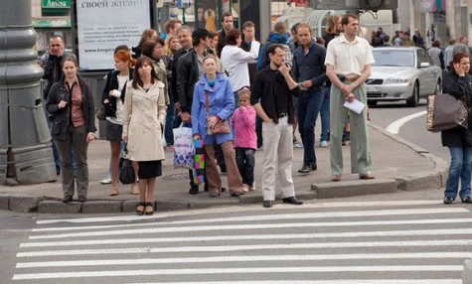
Учите ребенка всматриваться в даль, пропускать приближающийся транспорт.

Slide 8
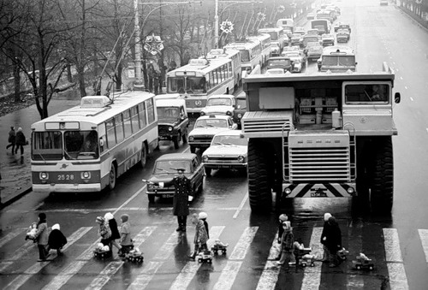
Наблюдая за приближающимися транспортными средствами, обращайте внимание ребенка на то, что за большими машинами (автобус, троллейбус) может быть опасность – движущийся на большой скорости легковой автомобиль или мотоцикл. Поэтому лучше подождать, когда большая машина проедет, и убедиться в отсутствии скрытой опасности.

